Slide 1
RECTORÍA
VICERRECTORÍA ADMINISTRATIVA Y FINANCIERA
GRUPO DE CONTRATACIÓN
INSTRUCTIVO CONTRATACIÓN 2026
«PAA - PLAN DE CONTRATISTAS»
Fecha: 14 de octubre de 2025

Slide 2
Circular

Slide 3
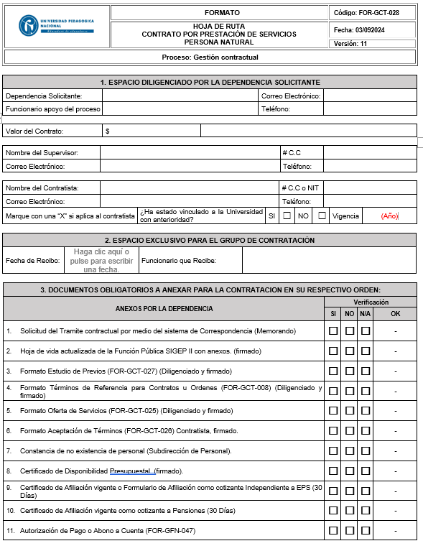
Numeral 1. La VAD se encargará de radicar cada solicitud ante el Grupo de Contratación.
Los CDP´s correspondientes a lo aprobado en el PAA - Plan de contratistas de funcionamiento versión 01 de 2026, serán solicitados en su totalidad por la Vicerrectoría Administrativa y Financiera.
Numerales 6. Constancia de personal. Será tramitada por la VAD de acuerdo a la versión 01 del PAA -Plan de contratistas aprobado.
Hoja de ruta
Numerales 9 y 10, se aceptara la certificación de afiliación como independiente y/o soporte de pago del mes de enero.

Slide 4
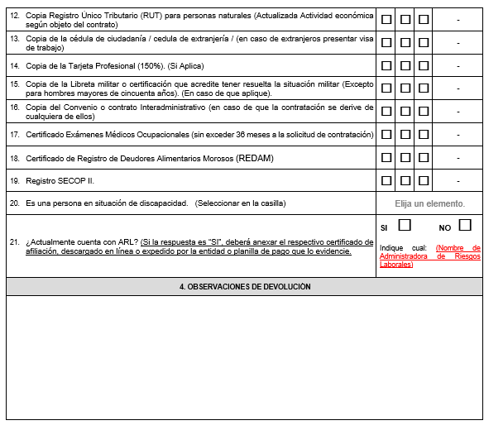
Hoja de ruta
Para el numeral 17, se acepta el examen vigente en el 2025.

Slide 5
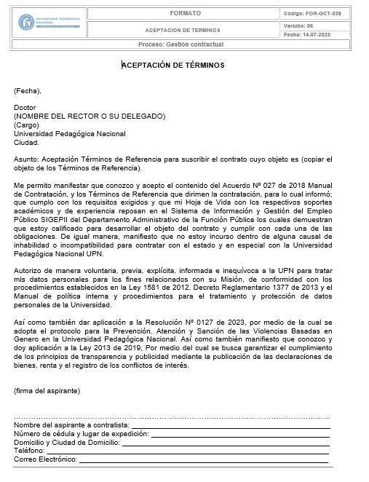
Aceptación de términos
Diligenciar así: Enero de 2026
Este espacio debe ser diligenciado de forma legible, dato completos, sin tachaduras ni enmendaduras

Slide 6
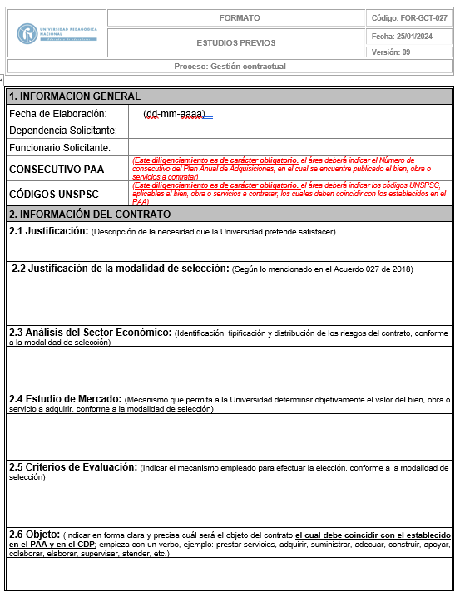
ESTUDIOS PREVIOS
XX-01-2026
La justificación debe responder a ¿Por qué se requiere el bien o servicio? ¿Quiénes se beneficiarán con la contratación? Si la necesidad se encuentra atada a un plan de acción, cumplimiento o mejoramiento se debe relacionar.
Se debe responder las siguientes preguntas:
¿A qué sector de la economía pertenece el bien o servicio a contratar?
Realizar un análisis de las siguientes perspectivas:
Legal: Marco jurídico que lo regula.
Comercial: Cuáles son los precios, variables que regulan el mercado.
Financiera: Capacidad de las empresas a contratar.
Técnica: Aspectos técnico relevantes relacionados con el bien o servicio a contratar.
Para la prestación de servicios personales, indicar el perfil (profesional, técnico, auxiliar) experiencia requerida, enfoque y demás habilidades con las que deba contar la persona a contratar.
Indicar y relacionar el número de empresas que cotizaron, cuantas de ellas respondieron y cuantas no, dar contexto de la selección.
Pueden ser criterios de evaluación: Precios, valores agregados, experiencia, calidad (siempre y cuando verse sobre gramajes, materiales que determinen la durabilidad del bien)

Slide 7
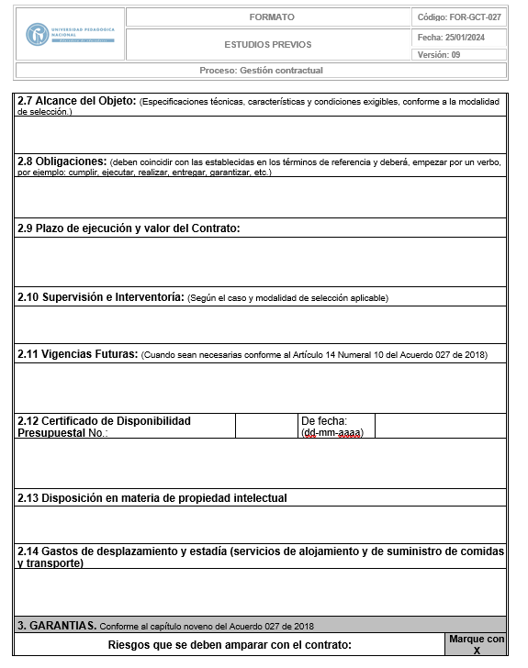
ESTUDIOS PREVIOS
Aspectos relevantes técnicos que hacen parte de le ejecución contractual.
Las obligaciones evitar la redacción con verbos infinitivos, por ejemplo: Procurar, velar, propender

Slide 8
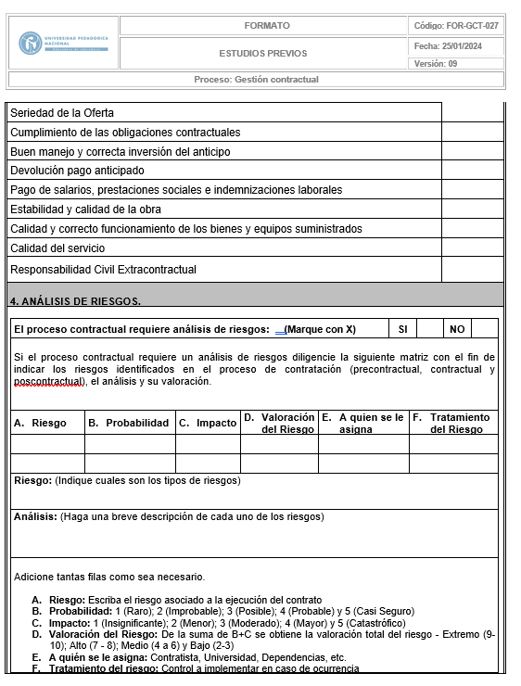
ESTUDIOS PREVIOS
Para establecer las garantías a solicitar es necesario realizar el análisis de riesgo, tener en cuenta las garantías ofrecidas por el proveedor.

Slide 9
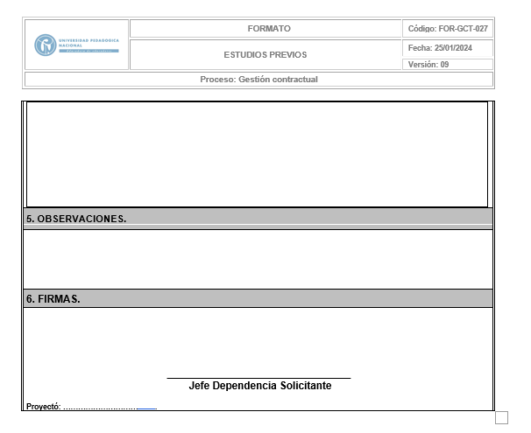
ESTUDIOS PREVIOS
Indicar todas aquellas observaciones, cláusulas adicionales que sean necesarias para su inclusión dentro del contrato.
En este mismo sentido, indicar el nombre de la persona que proyectó y elaboró los estudios y términos a fin de agilizar el contacto en caso que sea necesario.
Indispensable la firma del jefe de la dependencia.

Slide 10
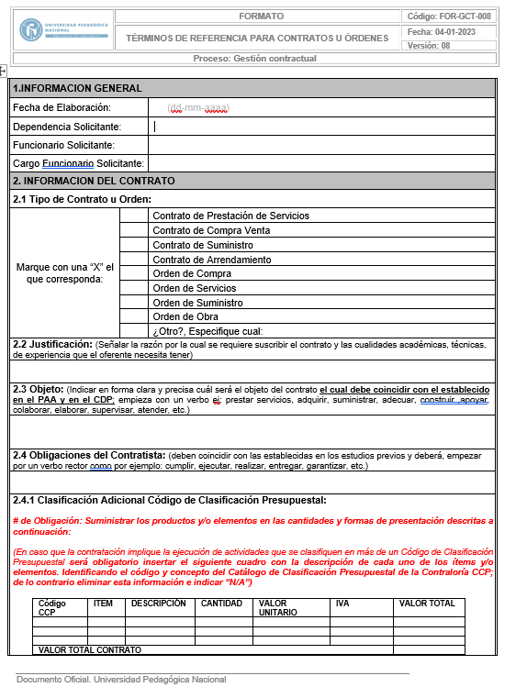
Términos de Referencia para contratos y órdenes
Las cotizaciones deben coincidir por rubro con la distribución presupuestal y no debe exceder los montos allí autorizados.

Slide 11
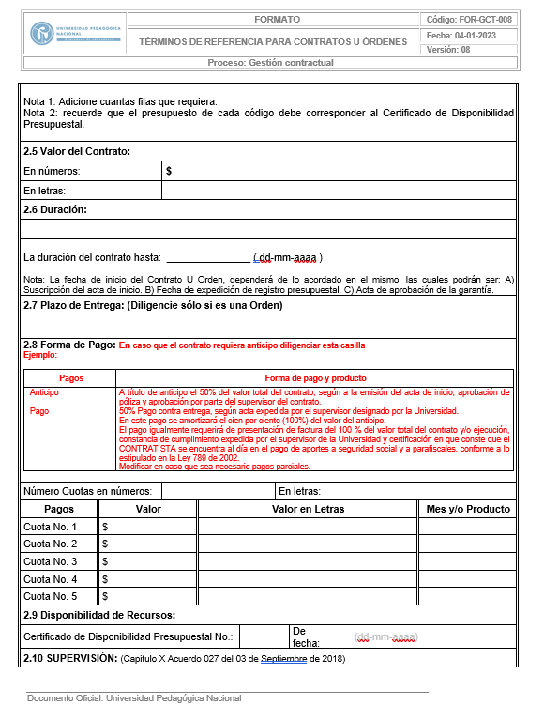
Términos de Referencia para contratos y órdenes
Para evitar reprocesos verifique que los valores coincidan en letras y números.
El anticipo no aplica para prestación de servicio, ni para compras.
- Cada pago debe ser posterior a la ejecución.
- Se debe verificar que el número de cuotas coincida con el tiempo de desarrollo de las actividades contractuales y la fecha de terminación del contrato.

Slide 12
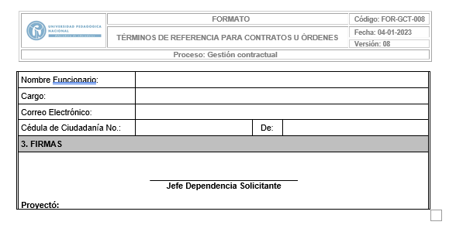
Estudio de conveniencia y oportunidad

Slide 13
Gracias

